Slide 1
history | grep 키보드

Slide 2
문득 궁금했습니다
회사 사람들은 무슨 키보드를 쓸까?
키보드는 사는 거다? 아니다?

Slide 3


Slide 4
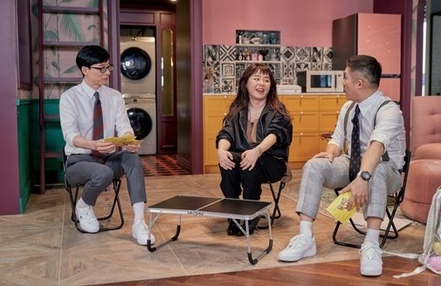
일일이 이렇게 물어볼 수도 없고...

Slide 5
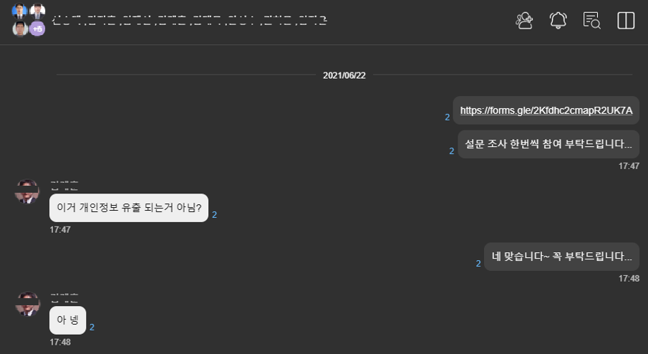
뻘쭘하지만...

Slide 6
결과 두둥!

Slide 7
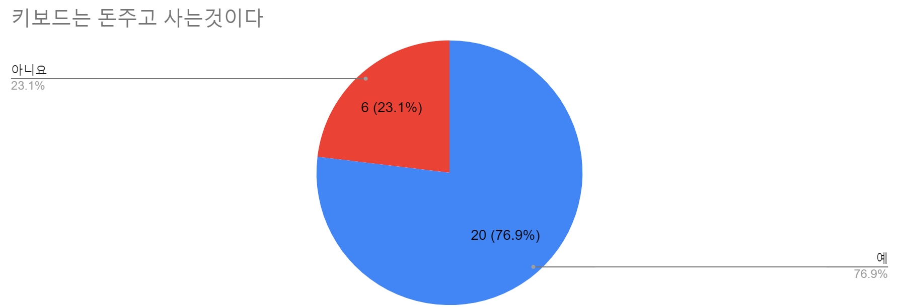

Slide 8
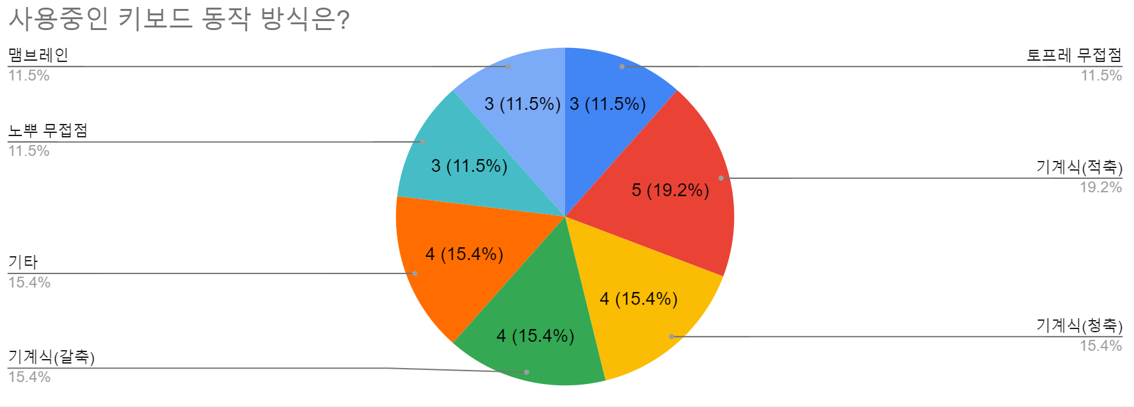

Slide 9
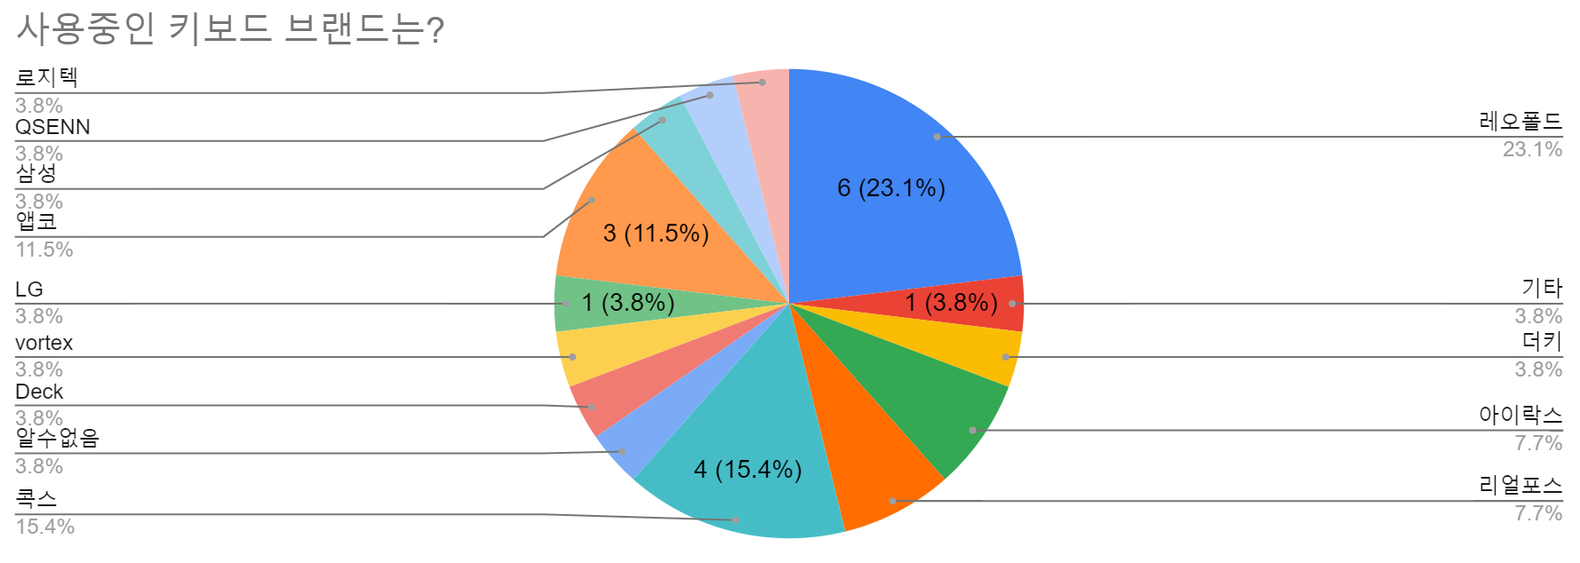

Slide 10
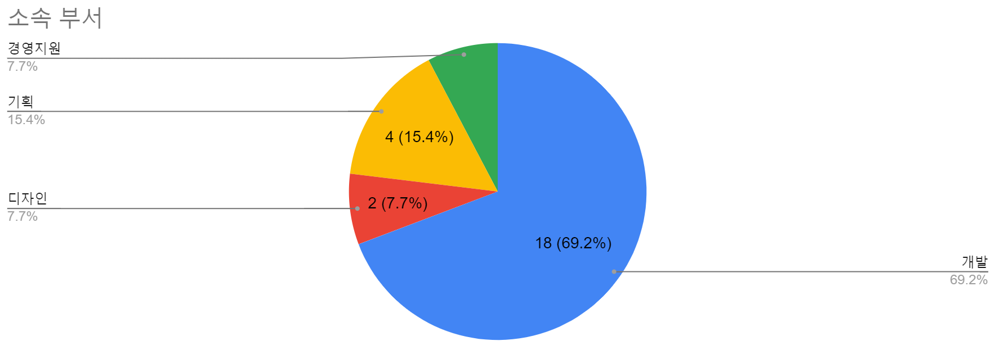

Slide 11

그래서

Slide 12


Slide 13

난 무슨 키보드를 썼더라...

Slide 14
“키보드는 사는거다?”.replaceAll(“?”,”!”);

Slide 15
뭔가 삶의 낙이 없는 느낌적인 느낌
손가락이 좀 아픈듯…
굳이 돈은 많이 쓰고 싶지 않아...

Slide 16

개발자
뭔 키보드야.
키보드 쓴다고 너의 삶의 질이 올라간다고 생각해? 에휴. 한숨이 나온다.
야. 키보드 좋은거 쓴다고 코딩잘하냐?
키보드 구매!

Slide 17

너로 정했다!

Slide 18
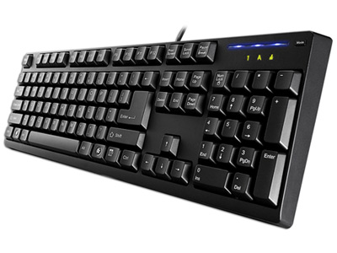
아이락스 KR-6260 LED
108키 플린저 키보드
저렴 (2만원대)
기계식과 비슷하다고 어디서 주워 들음
LED 화려한 조명이 나를 감싼다
맴브레인은 쓰기 싫고, 비싼것도 싫어…

Slide 19
그러던 어느날...

Slide 20
너로 정했다!

Slide 21
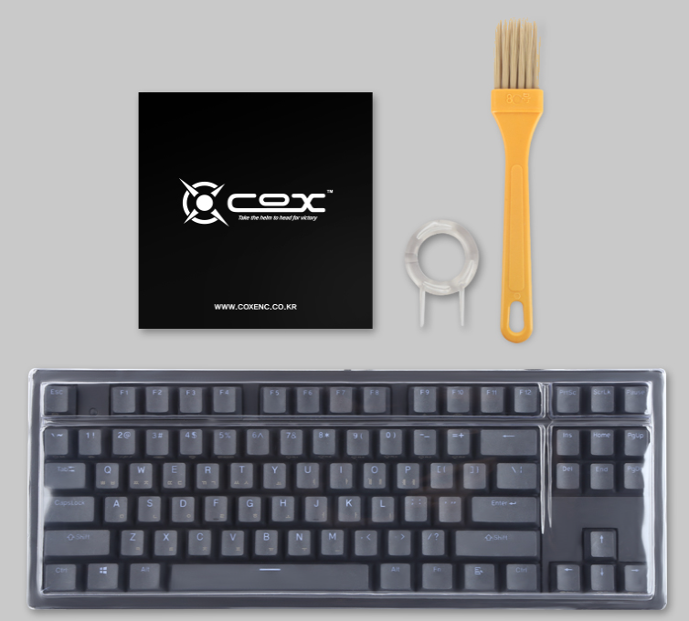
COX 엔데버 텐키리스 RGB
텐키리스 노뿌 무접점
모험의 시작
무접점은 쓰고 싶은데, 그나마 싸다...
행사가 85,000원
그래도 비쌈
보글보글

Slide 22
그러던 어느날...

Slide 23
너로 정했다!

Slide 24
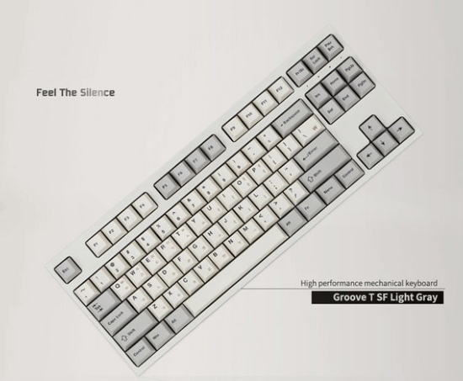
엠스톤 그루브 t87a
텐키리스 저소음 적축
보글보글말고 다른거...
처음으로 10만원대 돌파
약 13만
기본 윤활이 되어있어 키감이 쥑인다

Slide 25
그러던 어느날... 🛫

Slide 26
너로 정했다!

Slide 27
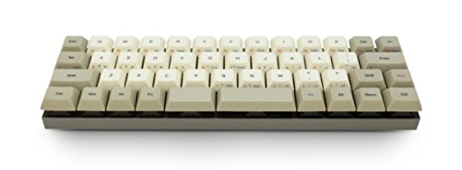
vortex core
47키 클리어축 적축
제 3세계에 진입
예뻐서 지름
실물로 보니 더 예쁨
그것빼고 처음엔 고통…
세상 무슨 키보드를 줘도 칠수 있다
동료 “아씨…”
키감 무거움

Slide 28
그러던 어느날... 🎉

Slide 29
너로 정했다!

Slide 30
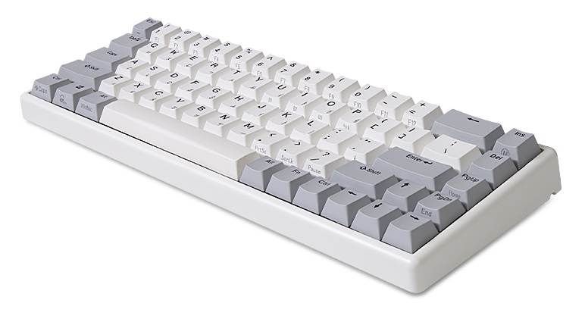
한성컴퓨터 GK868B TICO
68키 배열 노뿌 무접점
블루투스 키보드 넘 사고 싶음...
가지고 다니면서 쓰려고 삼
무거움
유무선
보글보글
ESC,\,~ 극혐

Slide 31
마음 한켠에...

Slide 32
너로 정했다!

Slide 33
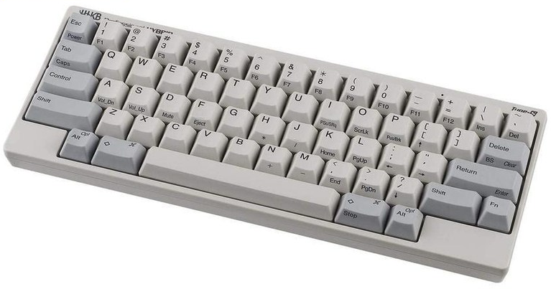
해피해킹 하이브리드 TYPE-S
60%배열 토프레 무접점
말해 뭐합니까…
쓰면 쓸수록 다른거 쓰고 싶은 생각이 안듬
유무선 (AA 건전지)
Fn 키 조합이 예상 외로 편함

Slide 34

이정도는 아님...

Slide 35
네버 엔딩 스토리...

Slide 36
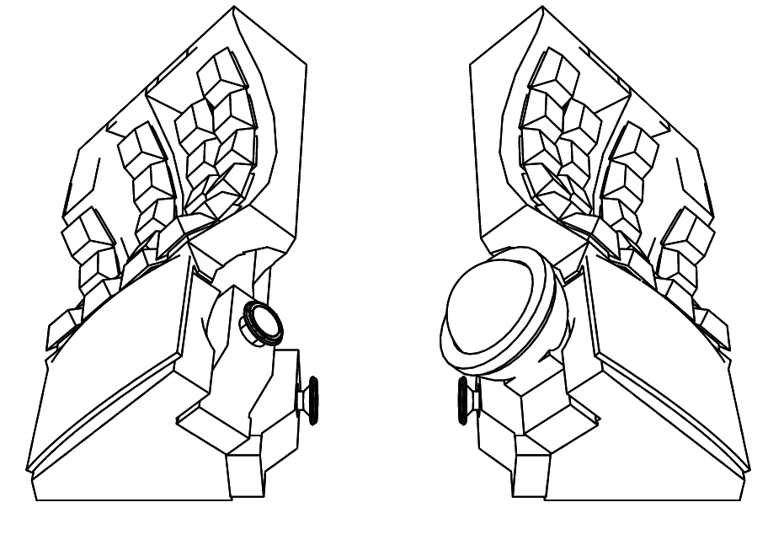

문림4
리프트리스 키보드
언제 오냐…
마우스 + 키보드 형태
‘편할거 같은데, 만들어지냐’ 가 문제죠

Slide 37
결론
키보드는 키보드이다
그래도 한번 사 볼만 하다 (한번만 사는 경우는 못봤다)
키보드 == 개취 (강요X, 추천O)
무조건 타건해보고 사세요!

Slide 38
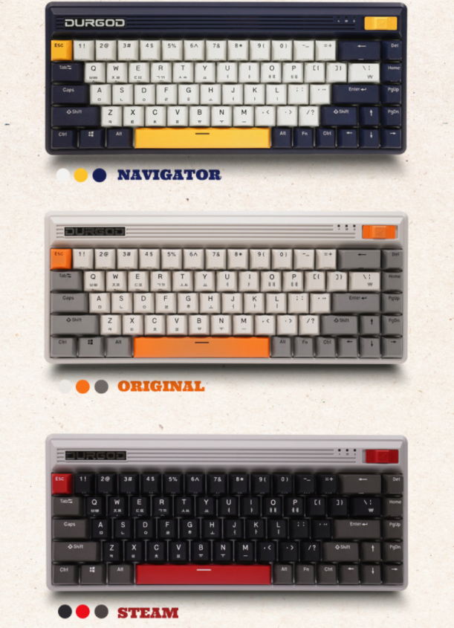
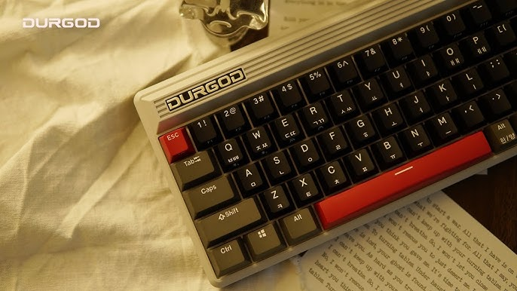
예쁘더라구요
Durgod Fusion

Slide 39
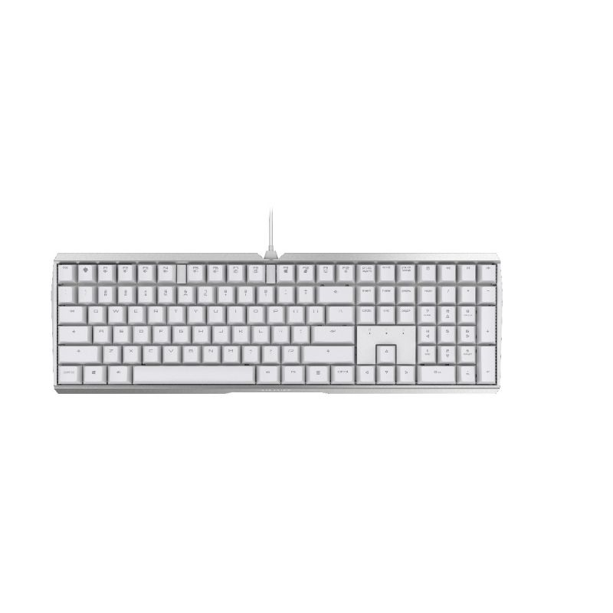
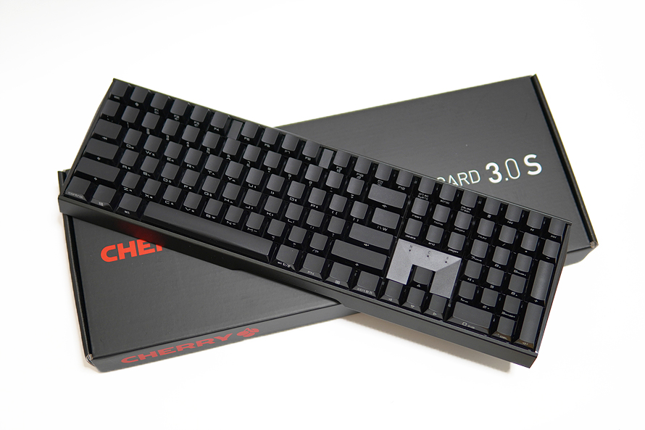
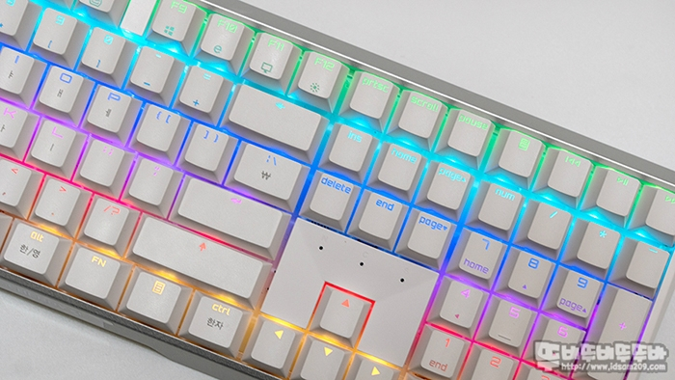
타건감좋다라구요
Cherry MX Board 3.0s

Slide 40
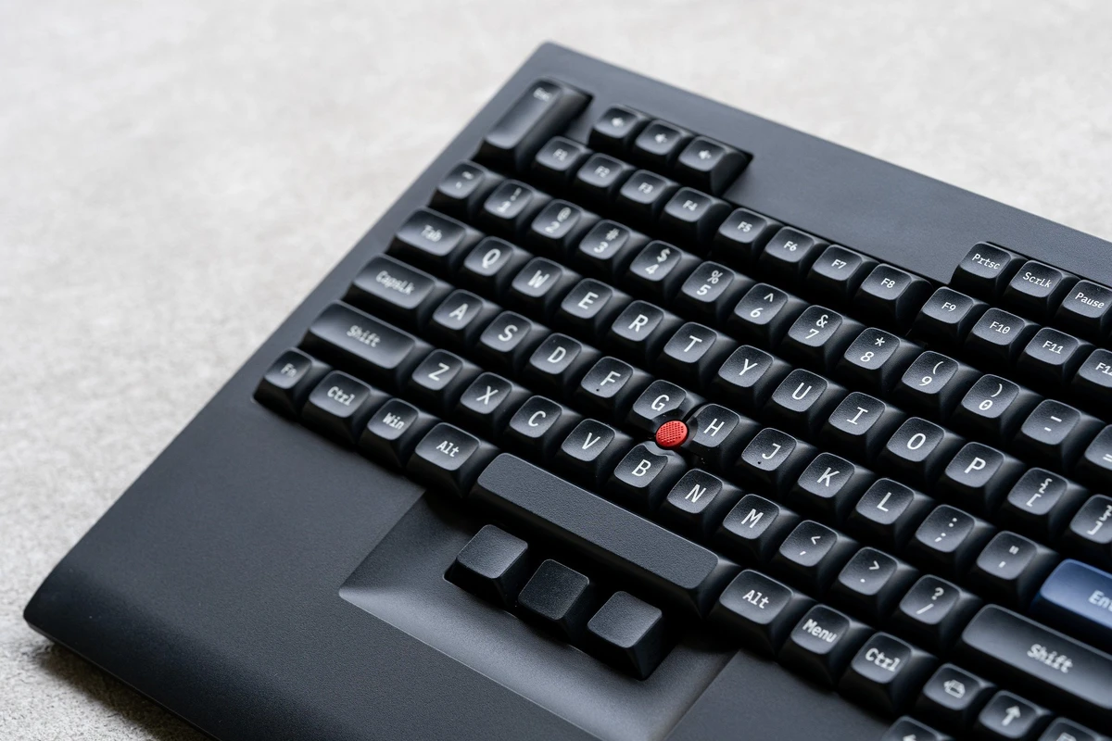
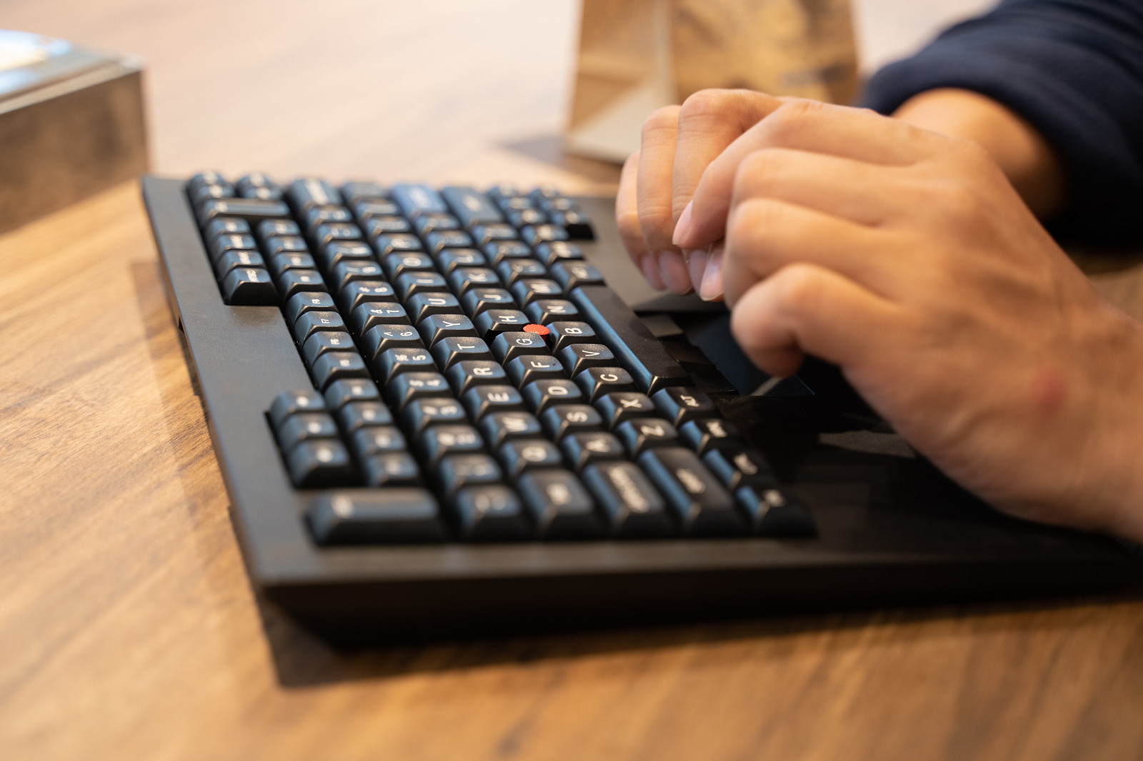
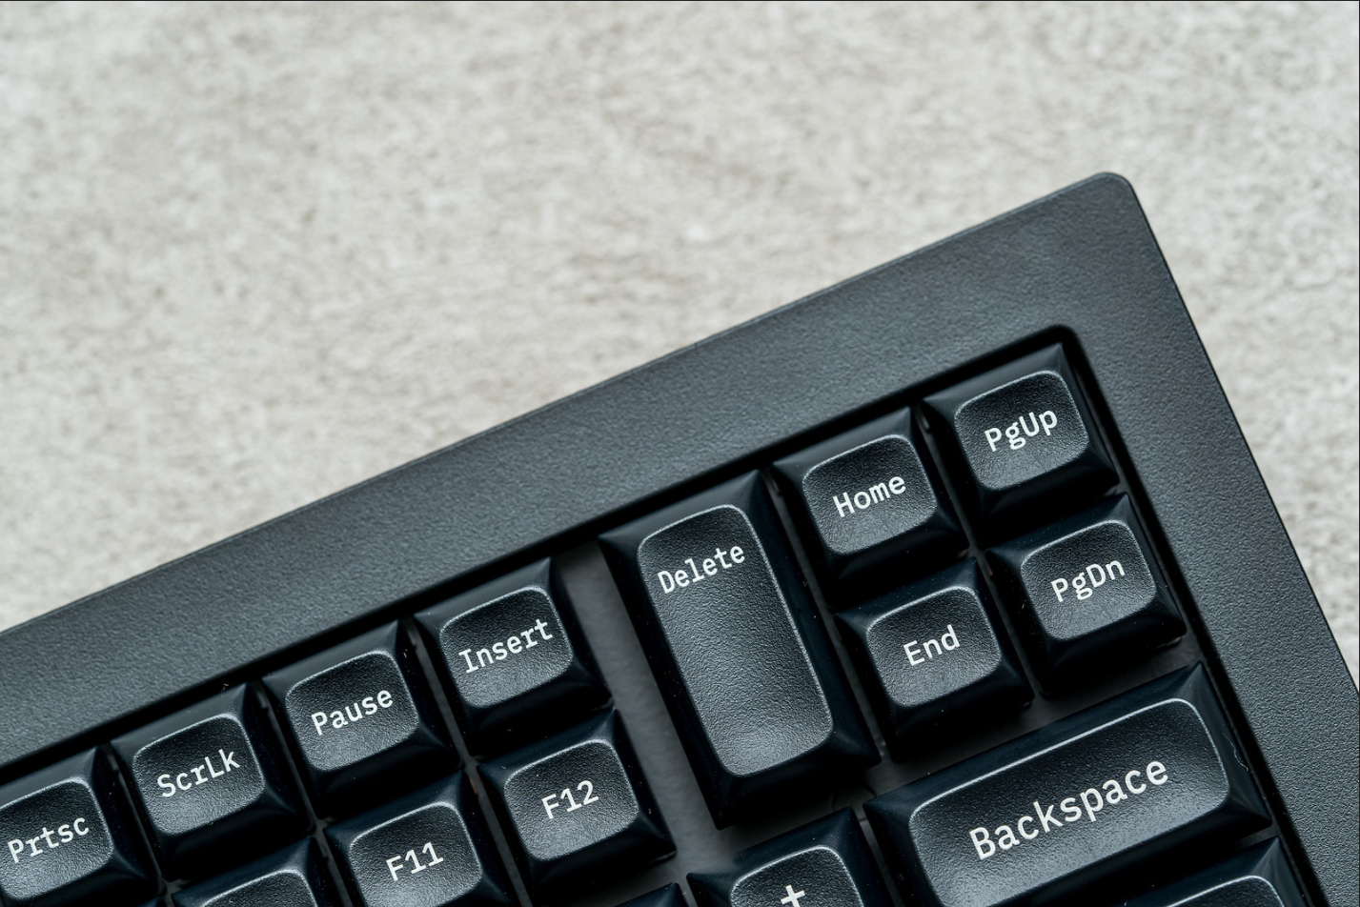
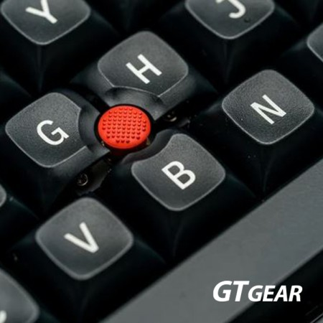
개취
TEX Shinobi

Slide 41
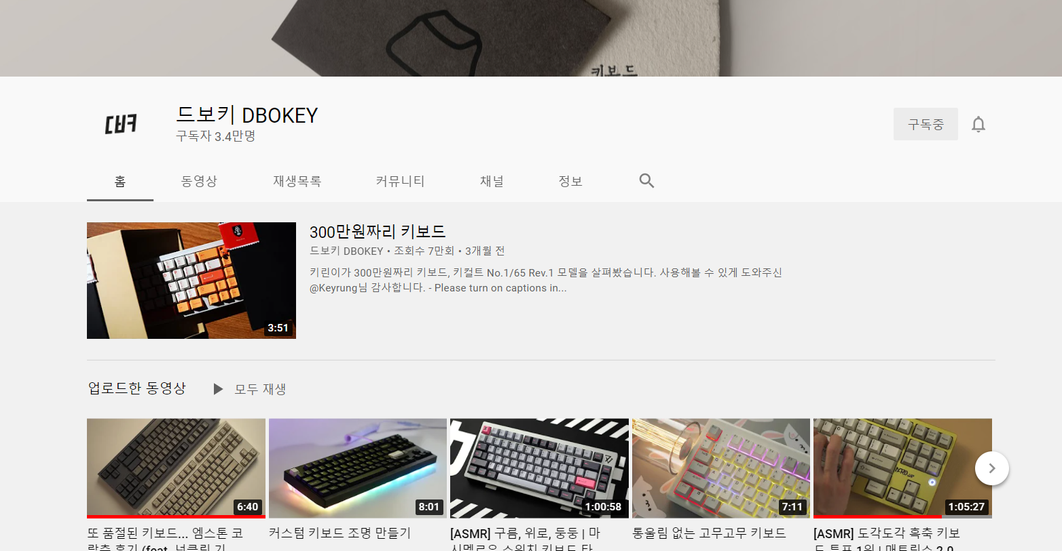
ㄴr 는 ㄱ ㅏ 끔… 유투브를 본ㄷr...

Slide 42
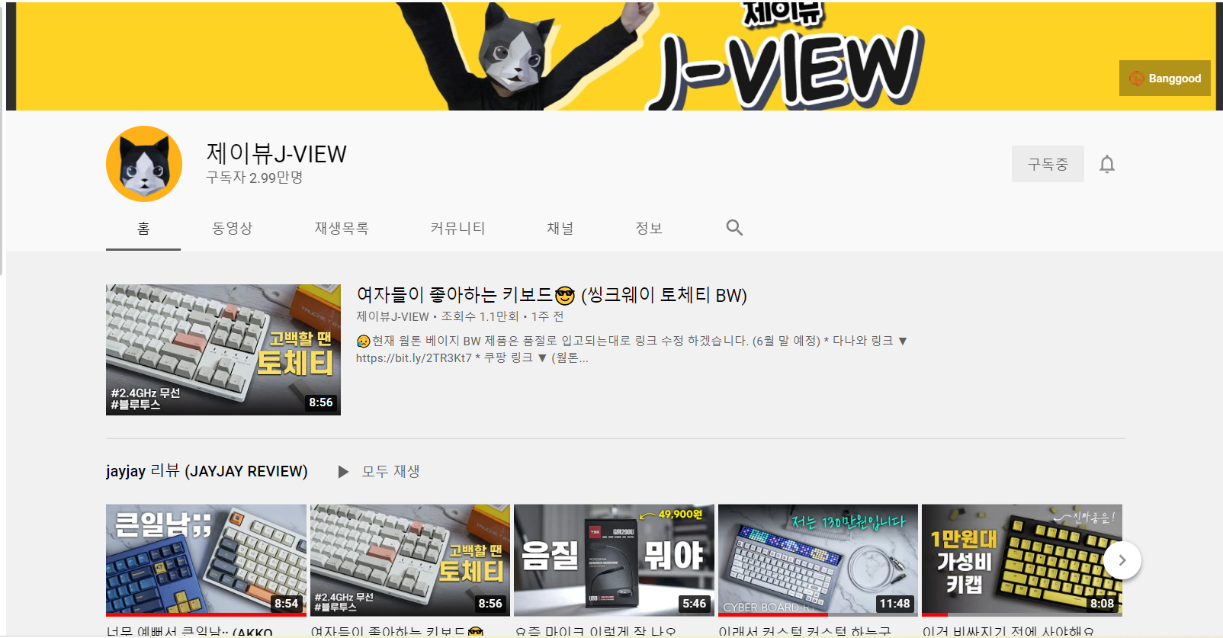
ㄴr 는 ㄱ ㅏ 끔… 유투브를 본ㄷr...

Slide 43
Q&A

